Slide 1
第13組：伊波拉病毒介紹
蔡昀哲
劉士銘
林新凱
陳彥君
何念青
孫義強
施懷勛

Slide 2
Ebola Virus
蔡昀哲

Slide 3
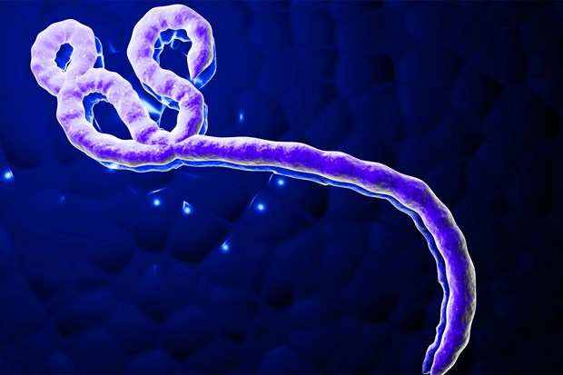
Introduction
Ebola is a rare but deadly infection that causes bleeding inside and outside the body.
Ebola strikes mainly in remote villages of Central and West Africa, but it has spread to some African cities, too.

Slide 4
Introduction
EBOV is a select agent, World Health Organization Risk Group 4 Pathogen (requiring Biosafety Level 4-equivalent containment).
Biosafety level 1: canine hepatitis, non-pathogenic Escherichia coli
Biosafety level 2: HIV, MRSA, Salmonella
Biosafety level 3: Bacillus anthracis, SARS coronavirus
Notes:
生物安全實驗室，也就是生物實驗室，是進行與生物科相關的實驗的場所。一般學校裡都會有生物實驗室，醫院的驗血實驗室也是生物安全實驗室。通常進到生物實驗室裡都是為了學習和研究，而按照研究對象的不同而進行分級，一共分為四級。
Level 1:這種類的適用於已經確定不會對於成年人立即造成任何疾病或是對於實驗人員及實驗室的人員造成最小的危險，這類的實驗室可以處理較多種類的普通病原體。
canine hepatitis: 犬傳染性肝病
non-pathogenic Escherichia coli:非感染性的埃西芮氏大腸桿菌
Level 2: 這類實驗室與生物安全級別1水準類似但其的病原體為中度對於人員和環境具有潛在危險，適合它的病原體包括各種細菌和病毒但僅造成輕微的疾病給人類。
MRSA: 藥性金黃色葡萄球菌是金黃色葡萄球菌的一個獨特菌株，能抵抗所有青黴素，包括甲氧西林及其他抗β內醯胺酶的青黴素。
Salmonella: 沙門氏菌是具有共同特徵的一大屬革蘭氏陰性腸道桿菌，為美國病理學家沙門（Daniel Elmer Salmon）最早發現。
Level 3: 該級別適用於臨床、診斷、教學、科研、或生產藥物設施，這類實驗室專門處理本地或外來的病原體且這些病原體可能會藉由吸入而導致嚴重的或潛在的致命疾病。[1]這些病原體包括各種細菌，寄生蟲和病毒可能導致人類嚴重的致命性疾病，但目前已經有治療法。
bacillus anthracis :炭疽桿菌^{[1]}一種棒狀的革蘭氏陽性菌，長約1至6微米，這種細菌通常以內孢子之型態出現在土壤中，並可藉此狀態存活數十年之久，一旦由牲畜攝入，孢子便開始在動物體內大量複製，最後造成死亡，隨後於屍體中仍能繼續繁殖，而當細菌將宿主養分用盡，又將重回睡眠態的孢子。
SARS coronavirus: SARS冠狀病毒，SARS病毒是冠狀病毒的一個變種，是引起非典型肺炎的病原體。科學家們說，變種冠狀病毒與流感病毒有親緣關係，但它非常獨特一種冠狀病毒，在2002年冬到2003年春肆虐全球的嚴重急性呼吸綜合徵（SARS、傳染性非典型肺炎）的元兇就是這種冠狀病毒。

Slide 5
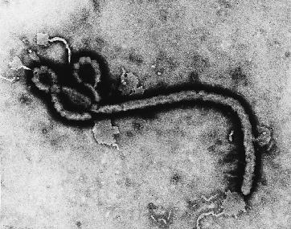
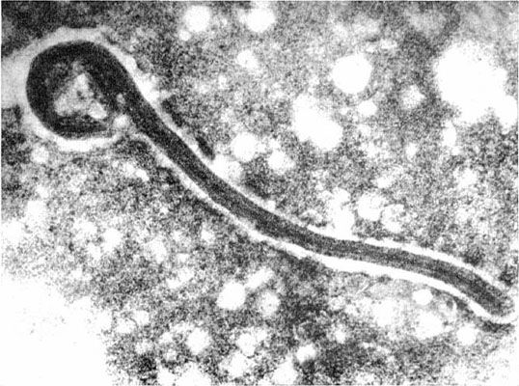
Introduction
Biosafety level 4: Ebola virus, Marburg virus
Notes:
Level 4: 此級別需要處理危險且未知的病原體且該病原體可能造成經由氣溶膠傳播之病原體或造成高度個人風險，且該病原體至今仍無任何已知的疫苗或治療法
Marburg virus: 馬堡病毒。是馬爾堡出血熱的致病源。馬爾堡病毒和伊波拉病毒有關，亦是同樣源自非洲烏干達及肯亞一帶，為人類和其他靈長類的共通疾病。病毒是由動物傳染給人類，但病毒終極來源不明。
圖片為馬堡病毒
絲狀病毒分成兩類，一是 ebola(左圖), 一是marburg(右圖)

Slide 6
Structure
Tubular in general, shepherd's crook or eyebolt, as a U or a 6, or coiled, circular, or branched
80 nm in diameter
800 nm in general, but may be up to 1000 nm long
In the center of the virion is formed by the helically wound viral genomic RNA complexed with the proteins NP, VP35, VP30, and L.
Notes:
shepherd‘s crook: 牧羊人的杖
Eyebolt:環首螺栓；眼頭釘
Coiled: 纏繞的
Helically 螺旋地
通常是管狀，不過也很常看到其他形狀，這樣的形狀有可能是因為實驗是純化計術造成的，如離心機高速運轉有可能導致病毒的形狀改變。
2

Slide 7
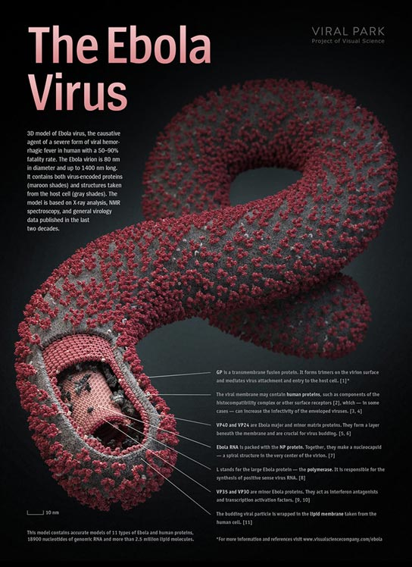
Structure
Virally encoded glycoprotein (GP) spikes 10 nm long and 10 nm apart are present on the outer viral envelope of the virion.
Between envelope and nucleocapsid, in the so-called matrix space, the viral proteins VP40 and VP24 are located.
Notes:
Spike (v) 用尖物刺穿
Matrix space:基質空間
Nucleocapsid: 核殼蛋白
病毒包含的醣蛋白從表面深入病毒粒子10奈米長，另外10奈米則向外突出在套膜表面，而這層套膜來自宿主的細胞膜，在套膜與核殼蛋白之間的區域，稱為基質空間，由病毒蛋白VP40和VP24組成。
有核蛋白(RNA會纏繞著核蛋白)

Slide 8
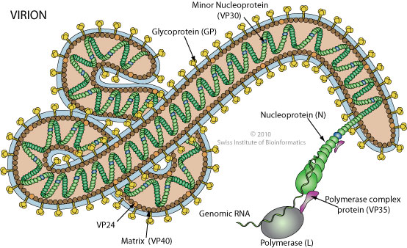
Structure
Notes:
講解一下他的結構

Slide 9
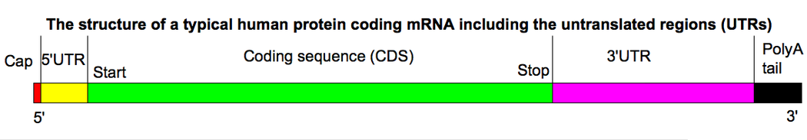
Genome
Each virion contains one molecule of linear, single-stranded, negative-sense RNA, 18,959 to 18,961 nucleotides in length.
The 3′ terminus is not polyadenylated and the 5′ end is not capped.
Notes:
個病原體是由鏈狀的負鏈核糖核酸病毒粒子構成。
3'端沒有多聚腺苷酸化，5'端也沒有加帽 (capping)。
圖示為標準的RNA的長相，最左邊是cap, 最右邊的是多聚腺苷酸化的三端
molecule (n) 分子
非結構蛋白是指由病毒基因組編碼的，在病毒複製或基因表達調控過程中具有一定功能，但不結合於病毒顆粒中的蛋白質。
結構蛋白是指構成一個形態成熟的有感染性的病毒顆粒所必需的蛋白質，包括殼體蛋白、包膜蛋白和毒粒酶等。
3端5端為了防止被RNA被水解，可以辨識此RAN是可以運送離開細胞核的
多聚腺苷酸化:在真核生物中，多聚腺苷酸化是一種機制，令mRNA分子於它們的3'端中斷。多聚腺苷酸尾（或聚A尾）保護mRNA，免受核酸外切酶攻擊，並且對轉錄終結、將mRNA從細胞核輸出及進行翻譯都十分重要。

Slide 10

Genome
The gene order is 3′ – leader – NP – VP35 – VP40 – GP/sGP – VP30 – VP24 – L – trailer – 5′.

Slide 11
Classification - Zaire ebolavirus (ZEBOV)
highest case-fatality rate, up to 90% in some epidemics
average case: 83% over 27 years
The symptoms resembled malaria.
Transmission has been attributed to reuse of unsterilized needles and close personal contact.
Notes:
分為五種

Slide 12
Classification - Sudan ebolavirus (SEBOV)
SEBOV emerged in 1976.
The most recent outbreak occurred in May, 2004.
The average fatality rates for SEBOV were 54%

Slide 13
Classification - Reston ebolavirus (REBOV)
Discovered during an outbreak of simian hemorrhagic fever virus (SHFV) in crab-eating macaques from Hazleton Laboratories (now Covance) in 1989.
Despite its status as a Level‑4 organism and its apparent pathogenicity in monkeys, REBOV did not cause disease in exposed human laboratory workers.
Notes:
1989年11月首次在一群由菲律賓進口至美國維珍尼亞州雷斯頓的食蟹猴(Macaca fascicularis)身上發現。
SHFV: is a highly pathogenic virus in monkeys
對猴子很致命，對人類似乎沒有影響

Slide 14
Classification - Côte d'Ivoire ebolavirus (TAFV)
It was first discovered among chimpanzees from the Taï Forest in Ivory Coast, Africa, in 1994.
Necropsies showed blood within the heart to be brown; no obvious marks were seen on the organs; and one necropsy showed lungs filled with blood.
One of the scientists performing the necropsies on the infected chimpanzees contracted Ebola.
Notes:
Chimpanzees (n) 黑猩猩屬
Taï Forest (n) 某個國家公園
Ivory Coast (n) 象牙海岸
Necropsy (n) 驗屍檢驗
Contract (v) 染上…病
3. 其中一名參與驗屍的科學家後來中招，不過六個禮拜後他痊癒了
除了第一個講到的病毒種類致死率到達90%，其他致死率大概都50幾%

Slide 15

Classification: Bundibugyo ebolavirus (BDBV)
Notes:
2007年爆發，2012年也有爆發，算是比較近期爆發了

Slide 16
Signs & Symptoms
Symptoms show up 2 to 21 days after infected.
Ebola damages immune system and organs.
Ebola causes platelets to fall, which can lead to severe bleeding.
Notes:
Platelets: 血小版

Slide 17
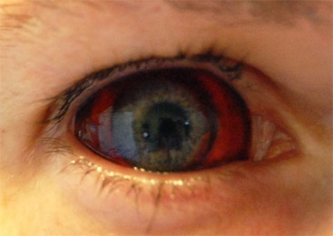
Signs & Symptoms
Early symptoms of Ebola look like flu, including:
  Fever
  Headache
  Muscle aches
  Sore throat
  Weakness
  Diarrhea
As the disease gets worse:
  Bleeding inside and outside of the body
  Rash
  Trouble breathing
Notes:
Diarrhea (n) 腹瀉
Rash (n) 疹子

Slide 18
Entry
Niemann–Pick C1 (NPC1) appears to be essential for Ebola infection.
When cells from Niemann Pick Type C1 patients were exposed to Ebola virus in the laboratory, the cells survived and appeared immune to the virus, further indicating that Ebola relies on NPC1 to enter cells.
The same studies described similar results with Ebola's cousin in the filovirus group, Marburg virus, showing that it too needs NPC1 to enter cells.
Notes:
3. 馬堡病毒是絲狀病毒的另外一種，也被認為是跟NPC1有關係
目前有兩篇論文指出，ebola的致病可能跟NPC1
NPC1 was identified as the gene that when mutated, results in Niemann-Pick disease, type C.
尼曼匹克症 (Niemann-Pick disease)，是溶小體儲積症中，與脂質代謝異常相關的遺傳疾病，又稱為鞘髓磷脂儲積症．過量脂類累積在患者的肝臟、腎臟、脾臟及骨髓等，而造成這些器官產生病變，甚至有些患者的腦部也會被侵犯
NPC與另外兩型不同，其致病的原因為無法代謝細胞中的膽固醇和其他脂質，過量的膽固醇會堆積在肝臟和脾臟中，過量的脂質則堆積在腦部，此外也間接影響酸性鞘磷脂酵素的功能，因此被視為和NPA, NPB同一類的疾病

Slide 19
Pathophysiology
Endothelial cells, mononuclear phagocytes, and hepatocytes are the main targets of infection.
Ebola replication overwhelms protein synthesis of infected cells and host immune defenses.
The sGP forms a dimeric protein that interferes with the signaling of neutrophils, which allows the virus to evade the immune system by inhibiting early steps of neutrophil activation.
Notes:
Pathophysiology (n) 病理生理學
Hypovolemic Shock (n) 低血量休克
Endothelial cells (n) 內皮細胞(血管內有一層表皮)
mononuclear phagocytes (n)單核吞噬細胞
Hepatocytes (n) 肝臟上的細胞
sGP: 是ebola製造的一種醣蛋白，會附著在細胞上
Dimeric protein (n) 三聚蛋白質
Neutrophils (n)嗜中性白血球
Ebola會感染內皮細胞、單核吞噬細胞、肝臟上的細胞
Eblola的複製能力強過受感染細胞蛋白質的接合還有免疫系統
Ebola會製造一種叫做sGP的醣蛋白，這種蛋白會製造一種二聚蛋白來干擾嗜中性白血球的訊息，導致免疫系統受到破壞，除此之外，病毒還會隨著白血球移動到全身各個部位，如肝、肺、脾等器官。

Slide 20
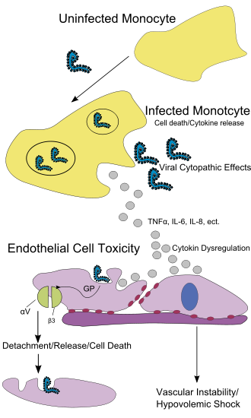
Pathophysiology
The loss in vascular integrity is furthered with synthesis of GP, which reduces specific integrins responsible for cell adhesion to the inter-cellular structure, and damage to the liver, which leads to coagulopathy.
Notes:
Coagulopathy (n) 凝結病變，為血液的凝結功能受損
Monocyte (n) 單核細胞
Cytokine (n) 細胞因子，也翻譯為細胞激素（Cytokine），是一組蛋白質及多肽在生物中用作信號蛋白。細胞因子可以由多種細胞釋放，尤其重要的是在先天性免疫反應和適應性免疫反應。
Cytopathic effect (n) 細胞病變作用
cytokine dysregulation (n) 細胞激素失調，會導致細胞功能會被癱瘓，包含細胞間的結締功能
Hypovolemic Shock (n) 低血量性休克
由於外來體入侵加上細胞被破壞，ebola病毒會引起一系列的發炎、發燒的反應。而內皮細胞被破壞，導製整個血管的傳導功能受損，會導製負責細胞之間接合的黏接的物質被減少，導致細胞間互相的連結變弱最後崩解，且損害肝臟，最終造成血液凝結病變

Slide 21

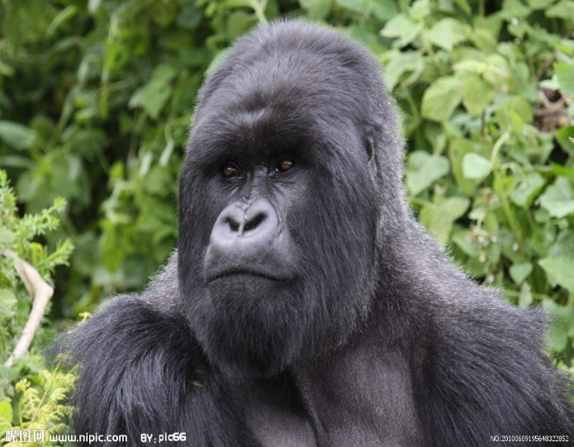
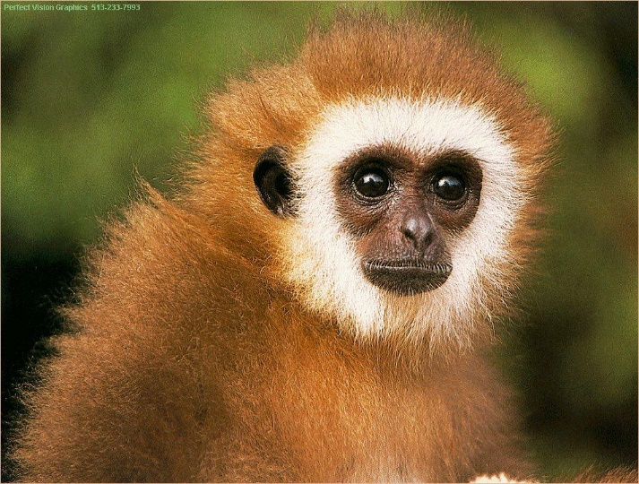
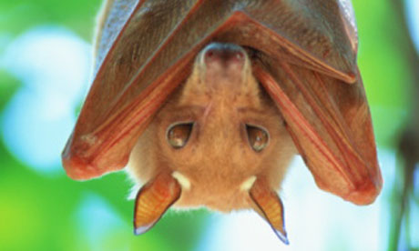
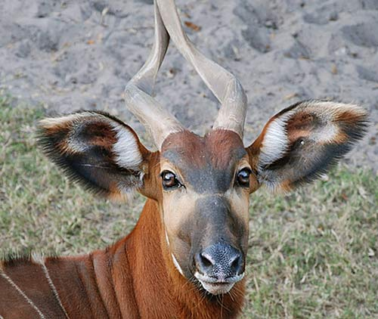
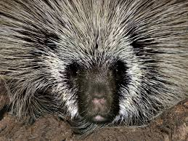
Transmission
Ebola is introduced into the human population through close contact with the blood, secretions, organs or other bodily fluids of infected animals.
Notes:
一開始，Ebola病毒應該是由動物傳過來的，傳染的途徑是接觸到感染的動物的血液、分泌物(secretion)、器官、或是身體的體液
右邊是有可能帶源ebola的動物
黑猩猩、大猩猩
猴子、果蝠
森林羚羊、豪豬

Slide 22
Transmission
Ebola then spreads in the community through human-to-human transmission, with infection resulting from direct contact with blood, secretions, organs or other bodily fluids of infected people, and indirect contact with environments contaminated with such fluids.
Men who have recovered from the disease can still transmit the virus through their semen for up to 7 weeks after recovery from illness.
Notes:
到後來就變成人傳人感染，傳染的途徑跟動物傳人差不多
即便痊癒了，並人的精液在七天之內還是有感染力

Slide 23
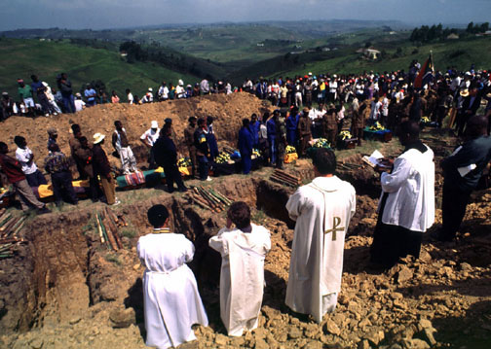
Transmission
Burial ceremonies in which mourners have direct contact with the body of the deceased person can also play a role in the transmission of Ebola.
Notes:
Burial (n) 葬禮
Mourner (n) 送葬者、參加喪禮的人
非洲有個習慣是親人要幫死去的家屬洗身體，包括消化道，如此又會增加人傳人的風險。

Slide 24
Vaccine and treatment
No licensed vaccine for EVD is available. Several vaccines are being tested, but none are available for clinical use.
Patients are frequently dehydrated and require oral rehydration with solutions containing electrolytes or intravenous fluids.
No specific treatment is available. New drug therapies are being evaluated
Notes:
Electrolytes (n) 電解液
intravenous (n) 靜脈內
EVD: Ebola Virus Disease
目前沒有疫苗或是治療方法
其實目前是有給其他靈長類使用的疫苗，不過人類使用的目前還沒有。

Slide 25
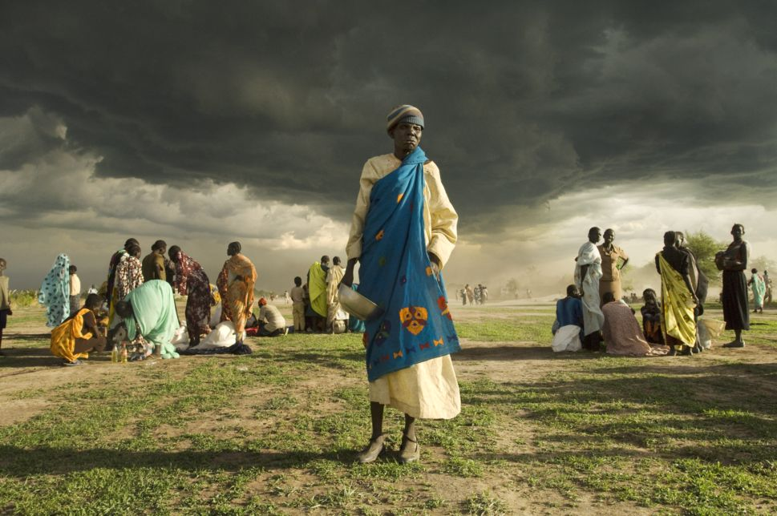
History and cases
劉士銘

Slide 26
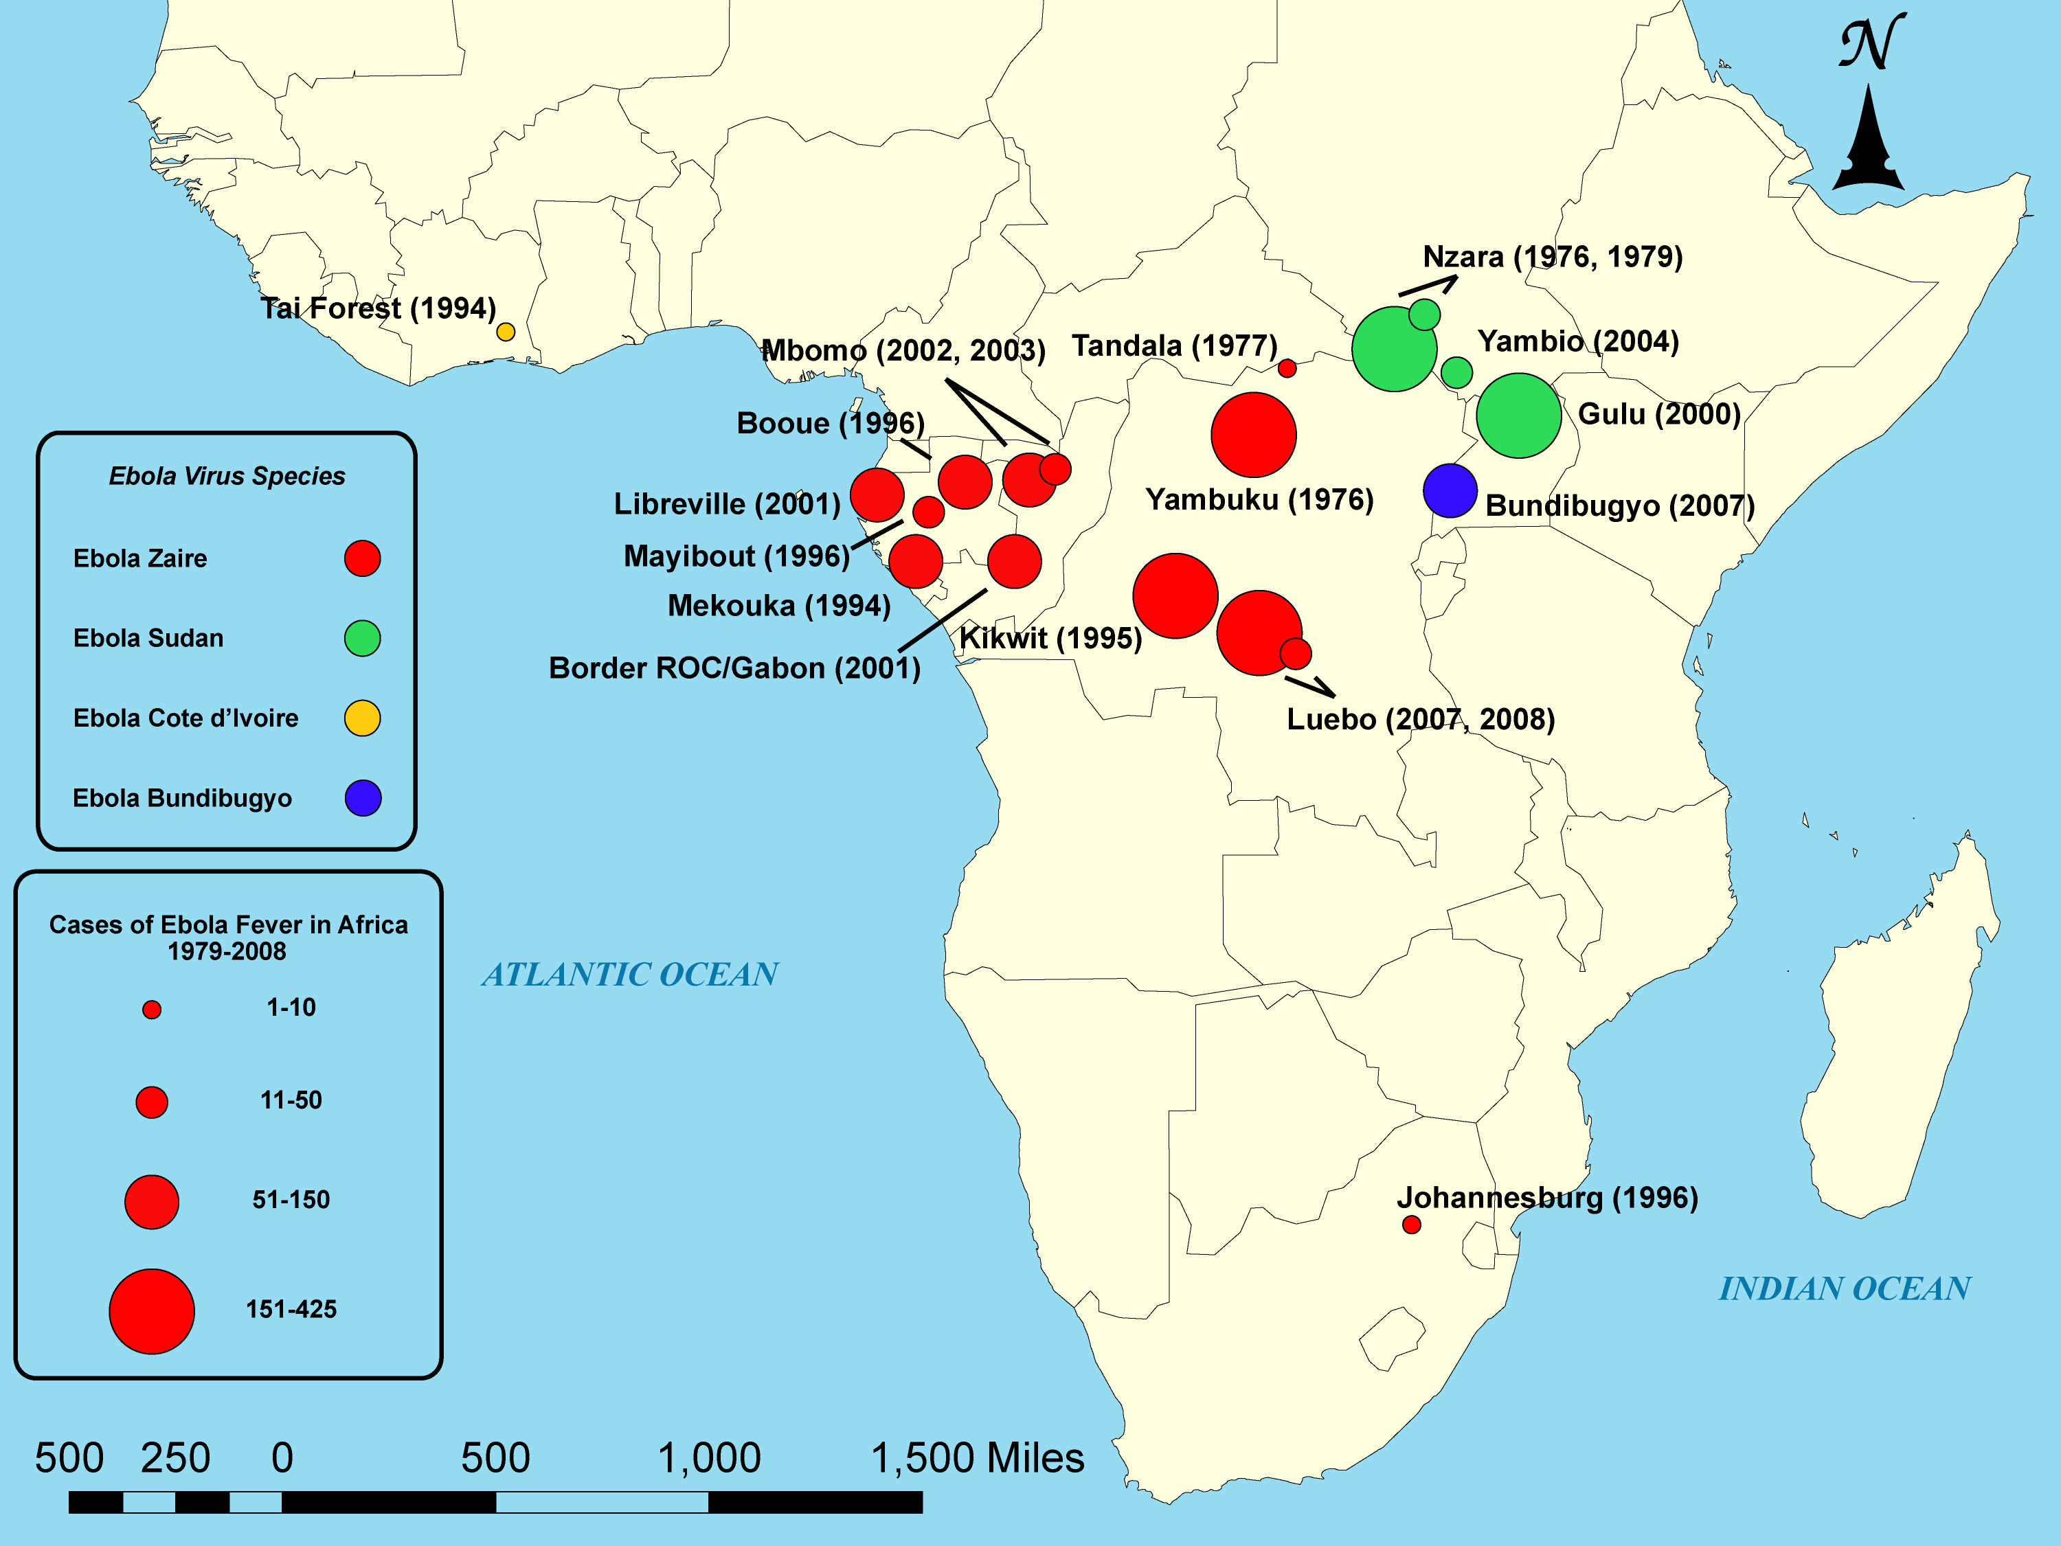
History
Zaire ebolavirus
Sudan ebolavirus
Taï Forest ebolavirus (Côte d'Ivoire)
Notes:
三個跟人類有關的種類
薩伊、蘇丹、象牙海岸
分別是紅色、綠色、黃色
藍色的是雷伊頓，只有靈長類有感染案例

Slide 27
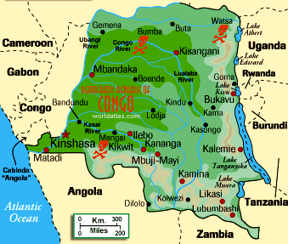
History
Zaire ebolavirus
  August 1976, in Yambuku village
  Name of river
  First case: Mabalo Lokela
Notes:
剛果共和國，前名薩依
首位個案紀錄為44歲教師Mabalo Lokela
一開始以為是瘧疾，但一周後立刻惡化，兩周後過世
後來疾病逐漸爆發
主要是因為當地醫療防護問題以及埋葬儀式所致
當地的埋葬會將遺體放在住家兩天，之後親屬清洗遺體，再用同樣的水盆供大家洗手
這樣的方式讓病毒有機會快速的傳播

Slide 28
History
Zaire ebolavirus
  Death rate: 1976 -> 88%, 1977 -> 100%, 1994 -> 59%, 1995 -> 81%, 1996 -> 93%, 2001~02 -> 80%, 2003 -> 90%, 2007 -> 83%
  Over 55 neighbor villages, hundreds of people died (1976)
  41 cases, 31 of them died (1994)
  Total 1100 infected, 793 died
Notes:
這類型的伊波拉病毒是死亡率最高的
1976~1977年爆發
沉寂15年
1994~95在加彭又爆發，有46例，其中31位死亡

Slide 29
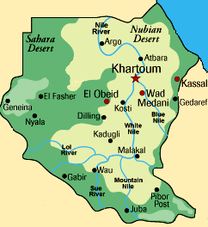
History
Sudan ebolavirus
  1976, in Nzara, Sudan
  The most recent outbreak: May, 2004 in Yambio County
  First case: worker exposed to a potential natural reservoir
Notes:
第一個病例->蘇丹棉花廠工人，應該是接觸到帶原宿主造成，但無法查明
第二個病例是夜店負責人，治療之後還是宣告不治，反而因為醫療人員防護不佳，導致大爆發
最新的案例是在2004，蘇丹Yambio縣，20人發病5例死亡

Slide 30
History
Sudan ebolavirus
  Death rate: 1976 -> 54%, 1979 -> 68%, 2000~01 -> 53%
  The lack of barrier nursing (bedside isolation) facilitated the spread of the disease
Notes:
Barrier nursing醫療防護

Slide 31
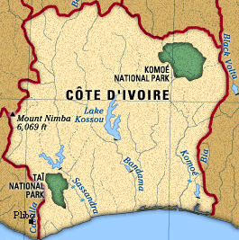
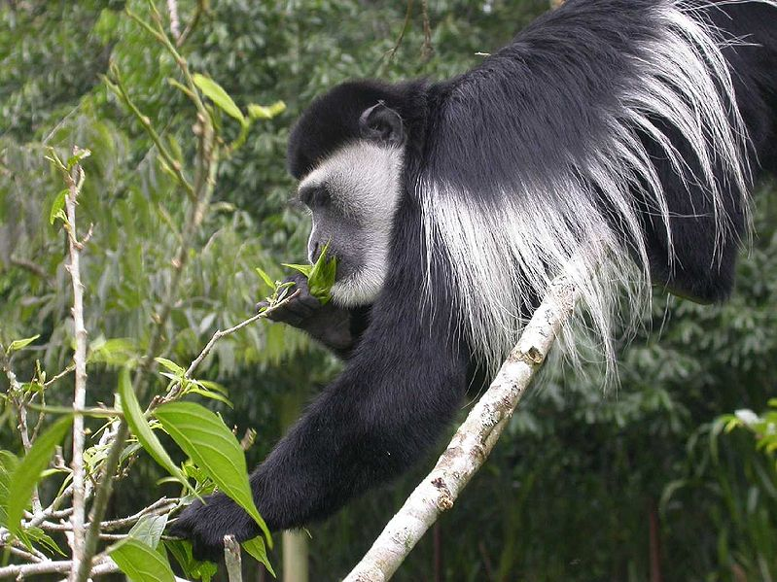
History
Taï Forest ebolavirus (Côte d'Ivoire)
  1994, in the Tai Forest in Côte d'Ivoire
  First case: Chimpanzees -> scientist
  similar to those of dengue fever
  2 weeks -> discharged from hospital, 6 weeks -> fully recovered
Notes:
最後一個~原名是象牙海岸伊波拉
1994/11/1從黑猩猩屍體上被發現，來源是被捕食的疣猴
執行屍體檢驗的科學家中招

Slide 32
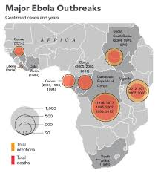
Outbreak location
Guinea
2014
Sudan
1976, 1979, 2004
Côte d'Ivoire 1994
R. Congo
1976, 1977, 2007, 2008, 2012
Uganda
2000, 2007, 2011, 2012
Notes:
爆發分布
圓越大案例越多，黃色是病例紅色是死亡
主要都還是在非洲的特定幾個區域

Slide 33

Cases
Movie: outbreak(危機總動員)
Notes:
最有名的電影，危機總動員
來源是一隻猴子
電影中的病發狀況跟伊波拉一樣都是出血熱
描述人心

Slide 34
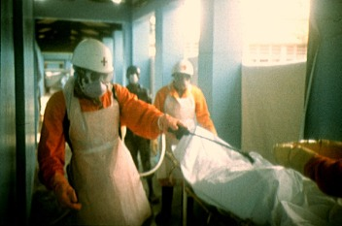
Cases
Republic of Uganda, 2000
  10/12, appeared in Gulu
  10/13: 30 death -> 10/27: 191 death (government)
  12/8, administrator of hospital died
    Total 1 doctor, 12 nurses, 2 hospital workers died
Notes:
實際的案例，2000年的烏干達
10/12烏干達衛生總局局長奧瑪斯瓦博士證實伊波拉病毒在古盧地區爆發
並有30人死亡
10/13還在原地區，但隔一天就擴散到鄰近區域
10/27已有191人死亡
因為當地的醫療設備不足，地方又偏遠，所以有很多案例可能因來不及救援而死去無法估計
病人及醫療人員的隔離不夠，醫生護士都受到感染
12/8烏干達古盧地區拉科爾醫院院長感染過世

Slide 35
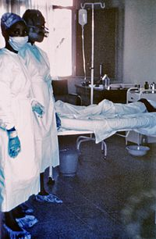
Cases
Republic of Uganda, 2000
  10/16, WHO, CDC intervened to investigate the cause of the source of desease
  10/17, the government isolated the infected area by assigning soldiers to prevent patient leaving the infected area
Notes:
在10/16號時，WHO派2名專家前來
而CDC也隨後到來協助調查
可能的來源是4000名士兵從剛果的戰爭中回來
政府一開始並不積極
但隨著死亡人數增加
軍方將古盧北部三個伊波拉病毒肆虐最嚴重的地區宣佈為完全隔離區
動用軍隊嚴禁任何居住生活在該地區的人擅自離開
封死了所有進出該地區的道路~跟電影一樣
鄰國相當緊張
想想當年的SARS(14~15%)

Slide 36
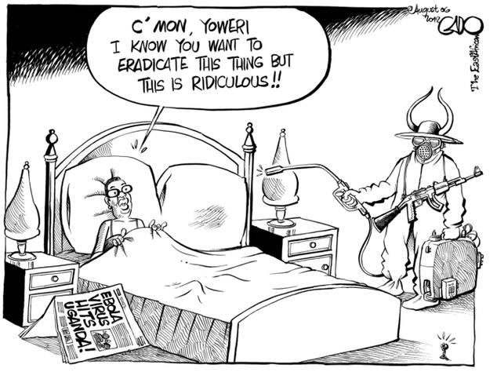
Summary
Like HIV, but more fatal
High death rate cause limited spreading speed
Only outbreak in region country, not globally
Intermittent, not continuous
Notes:
做個歷史的小結論
病毒跟愛滋很像，致死率卻相當高
但也因為過高的致死率造成傳遞速度的限制
只有區域性的爆發，從未發生全球性的感染
疫情都是間歇形的發生流行，並不持續

Slide 37
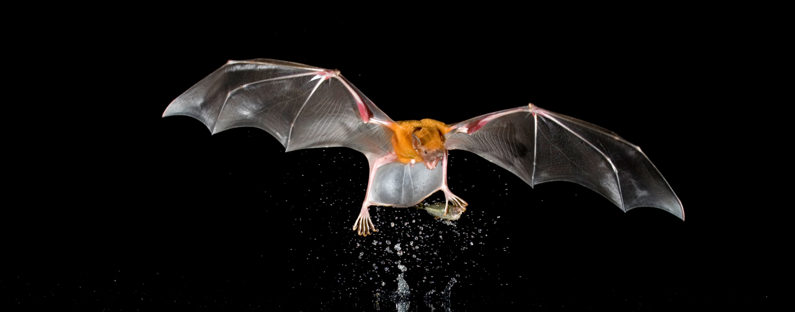
Ebola virus
species
林新凱

Slide 38
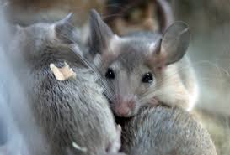
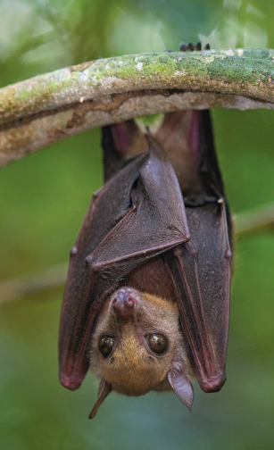
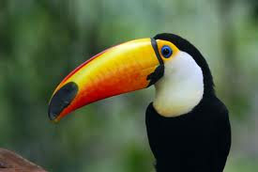
Notes:
可能傳播的物種

Slide 40
Ebola Virus
Bat Monkey Duikers Antelope Chimpanzee
Human
Human Human Human Human Human
?
Notes:
有人推測 有比蝙蝠更小的帶原體 例如老鼠
人類經由 獵食 研究 碰觸到中間宿主的體液 器官 而受到感染
之後疫情爆發 開始大規模人傳人

Slide 42
A leading suspect is fruit bats.
The little collared fruit bat, Myonycteris torquata, has a range that stretches as far west as Guinea.
Notes:
小項圈果蝠
伊波拉病毒的地理分布範圍與果蝠的分布範圍重疊在非洲西部大西洋海岸及中部內陸地帶
乾燥的季節中，猿類動物比較容易感染伊波拉病毒。這時，正好是森林中果實不足的日
子，到處覓食的果蝠與其他動物爭取食物時，就容易互相接觸

Slide 43
Although bats may have carried the virus west from Central Africa, they may not be infecting humans directly.
No clear case of bat-to-human transmission of Ebola has ever been proven.

Slide 45
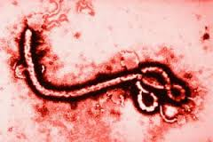

Ebola Retrovirus
Notes:
美國普渡大學 生物學科副教授
David Sanders 與其研究團隊發現
伊波拉 與鳥類攜帶的反轉錄病毒之蛋白之外鞘的醣蛋白結構相似 內部基因相似 某些外表相似
暗示 有相似的進化路徑 可能是罪魁禍首

Slide 46
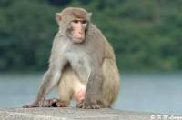

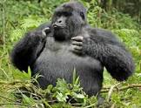
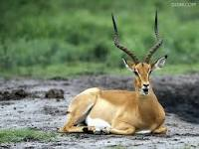
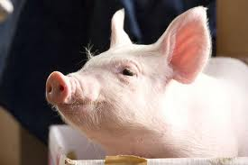

Slide 48

1989 Reston ebolavirus
crab-eating macaques
Notes:
1989年11月首次在一群由菲律賓進口至美國維珍尼亞州雷斯頓的食蟹猴(Macaca fascicularis)身上發現。此一病毒對猴子有很高的致死率，但對人類並沒有致命性。
1990年2月，雷斯頓伊波拉病毒再次在雷斯頓、德州及菲律賓爆發。1992年及1996年，更多病例在義大利托斯卡納和德州發現。所有感染的猴隻出現與猿猴出血熱類似的症狀。在這兩次爆發中，沒有任何人類受到感染。
在ProMED上有一個實驗報告：將二隻用籠子關起來的猴子與已受伊波拉病毒感染的猴子（關於另一籠）同置一室，結果最後這二隻猴子死於伊波拉病毒。但我們仍然需要更多的努力及實驗來澄清這一發現。Reston病毒株雖可藉由空氣傳染，但這菌株對人類並無害。

Slide 50
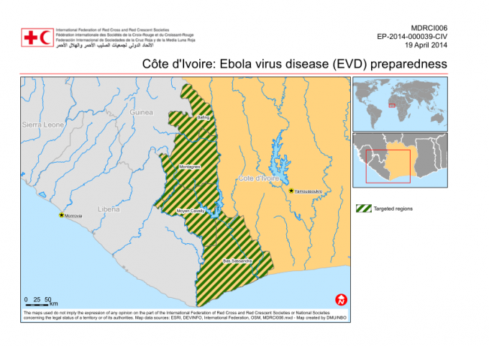
1994 Côte d'Ivoire ebolavirus
Notes:
在1994年11月1日，二隻黑猩猩屍體在森林裡被發現
1994年後，更多死亡的黑猩猩被發現，科學家用許多方法對病毒進行檢測。感染的來源被認為是一隻被黑猩猩捕食且帶有病毒的疣猴。
執行屍體檢驗的其中一位科學家感染了病毒。她出現了類似登革熱的症狀並在一星期後被送到瑞士治療。兩個星期後出院，在感染病毒之後的第六個星期完全康復。

Slide 51
Notes:
家畜

Slide 52
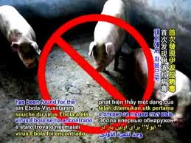
2009 Reston ebolavirus
Weingartl HM, Nfon C, Kobinger G (2013) Review of Ebola virus infections in domestic animals. Dev Biol (Basel). 2013;135:211–218
Notes:
全球首次在豬隻身上發現伊波拉病毒
2009年2月菲律賓政府又宣布了養豬場工人的檢驗報告，這些工人的體內驗出了雷斯頓衣波拉病毒的抗體(IgG)，這表示【這些工人已經感染過，並且痊癒了】。
唯一邏輯的推論是：這些工人從豬身上感染了ebola病毒，然後痊癒了。

Slide 53
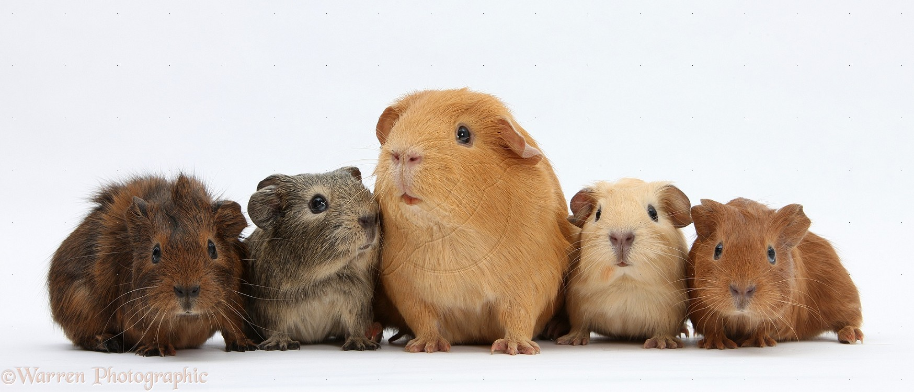
Immune Parameters Correlate with Protection
Speaker: 陳彥君
Notes:
大家好 我是陳彥君 我要報告的部分是 Immune Parameters Correlate with Protection這篇paper。如同前面的同學所說的，目前伊波拉病毒並沒有特定的藥方可以完全治療，但在小動物實驗上有一些進展，從我之後是報告與此相關的內容。

Slide 54
Introduction
Zaire ebolavirus (ZEBOV)
Immunoglobulin G (IgG)
ZEBOV glycoprotein (ZGP)
Notes:
這邊是一些簡寫的介紹，包括ZEBOV是指薩伊伊波拉病毒，IgG指的是免疫球蛋白G，以及ZGP指的是這類病毒的表面醣蛋白。

Slide 55
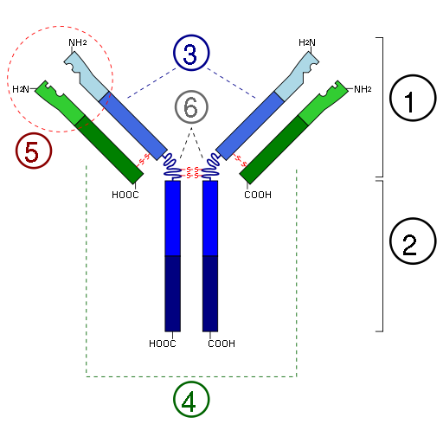
Immunoglobulin G (IgG)
http://en.wikipedia.org/wiki/Immunoglobulin_G
Notes:
這是IgG的基本結構圖。它包含了兩條較重的鏈與兩條較輕的鏈，主要作用為促進巨噬細胞的吞噬作用，中和病毒等。IgG是評估身體之體液性免疫能力重要指標。

Slide 56
Results
knockout mice
guinea pigs
Humoral immune responses in NHPs
Cellular immune responses in NHPs
Innate immune response in NHPs
Notes:
Paper中分為五個子標題，包括了基因剔除小鼠、天竺鼠、非人類的靈長類的體液性免疫能力評估、細胞性免疫能力評估及先天免疫能力評估。體液性免疫能力就是所謂的抗體免疫，而細胞性免疫能力是以被活化的T細胞來殺死病毒。

Slide 57
Results
knockout mice
guinea pigs
Humoral immune responses in NHPs
Cellular immune responses in NHPs
Innate immune response in NHPs

Slide 58
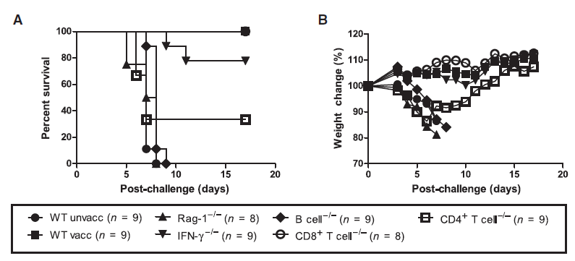
Knockout Mice
Immune Parameters Correlate with Protection, Gary Wong et al., Science
Notes:
首先看到的是基因剔除小鼠實驗的結果。A圖為存活比例與存活天數圖(在各種的老鼠之下)，B圖為體重減少比例。
實心圓圈為未受疫苗的一般老鼠，存活約5-8天。
實心方塊為接受疫苗的一般老鼠，可100%存活。
其它的都有接受疫苗，只是剔除的基因不同。
正三角形為剔除Rag-1的老鼠，沒有存活。
倒三角形為剔除IFN-gamma的老鼠，9隻老鼠中存活7隻，存活率78%。
實心菱形為剔除B cell的老鼠，沒有存活。
空心圓圈為剔除CD8+ cell的老鼠，存活率100%。
空心方塊為剔除CD4+cell的老鼠，9隻老鼠中存活3隻，存活率33%。
缺少Rag-1的老鼠沒有辦法製造免疫球蛋白分子，因此從以上的實驗可知，IFN-gamma、CD4+cell和B cell在對抗伊波拉病毒上扮演了必要的角色。

Slide 59
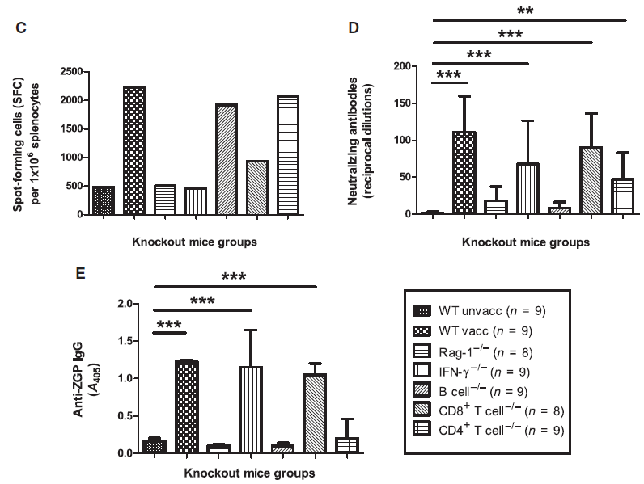
Knockout Mice
Immune Parameters Correlate with Protection, Gary Wong et al., Science
Notes:
C圖為IFN-gamma反應，用SFC來表達。D、E都是可以表示體液免疫反應的指標，分別為Nab和IgG。由此可見，IgG跟存活率有著高度正相關的關係。

Slide 60
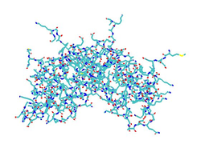
Rag-1 & IFN-gamma
Rag-1 (Recombination-activating gene)
IFN-gamma (Interferon)
http://en.wikipedia.org/wiki/Interferon_gamma
Notes:
Rag-1剛剛提過是跟免疫球蛋白的製造有關的基因。IFN-gamma是一種干擾素，細胞感染病毒後分泌的干擾素能夠與周圍未感染的細胞上的相關受體作用，抑制病毒的侵入。

Slide 61
CD8+ T cell
CD4+ T cell
B cell
Notes:
CD8+ T cell就是細胞毒性T細胞，可以對產生特殊抗原反應的目標細胞進行殺滅。CD4+ T cell 就是輔助T細胞，顧名思義，「輔助」其它淋巴細胞發揮功能。B cell可以產生免疫球蛋白。

Slide 62
Results
knockout mice
guinea pigs
Humoral immune responses in NHPs
Cellular immune responses in NHPs
Innate immune response in NHPs
Notes:
在天竺鼠實驗方面，因為沒有可取得的工具來測量T cell的反應，所以只有針對體液性，也就是抗體的反應進行觀察。

Slide 63
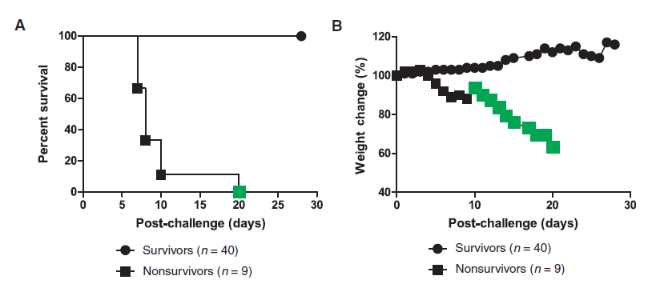
Guinea Pigs
Immune Parameters Correlate with Protection, Gary Wong et al., Science
Notes:
only antibody responses

Slide 64
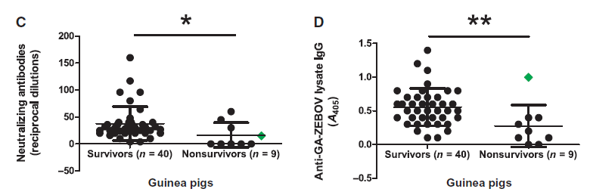
Guinea Pigs
Immune Parameters Correlate with Protection, Gary Wong et al., Science
Notes:
Average levels of ZEBOV-specific NAb reached 38 ± 31 in survivors and 17 ± 23 in nonsurvivors (P = 0.0221)
Sera IgG levels between survivors and nonsurvivors were 0.56 ± 0.28 and 0.28 ± 0.31 A405, respectively (P = 0.0054)

Slide 65
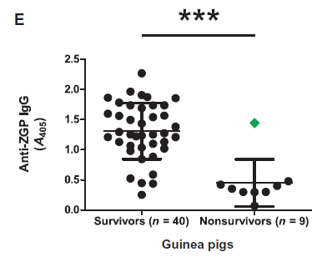
Guinea Pigs
Immune Parameters Correlate with Protection, Gary Wong et al., Science
Notes:
1.31 ±0.47 compared to 0.45 ± 0.39 A405, respectively (P = 0.0002)

Slide 66
Results
knockout mice
guinea pigs
Humoral immune responses in NHPs
Cellular immune responses in NHPs
Innate immune response in NHPs
Notes:
接下來是在非人類的靈長類上的實驗結果，使用食蟹猴。
A、B是注射完疫苗後28天的記錄，C、D是注射病毒後7天的記錄。E是注射病毒前，F是注射病毒後6天。
A、B是注射完疫苗後14天的記錄，C、D、E是注射病毒後7天的記錄。
D圖可計算粒細胞的比例，可知淋巴細胞的多寡。

Slide 67
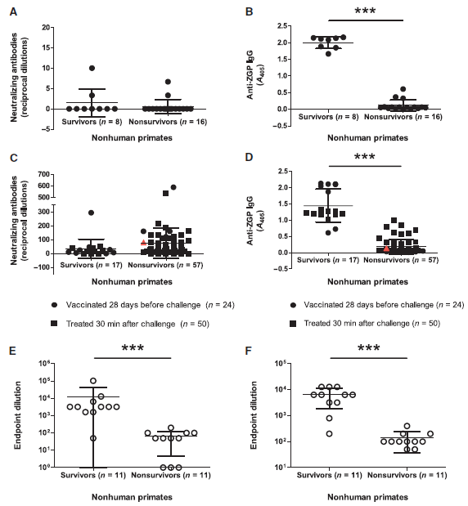
Immune Parameters Correlate with Protection, Gary Wong et al., Science

Slide 68
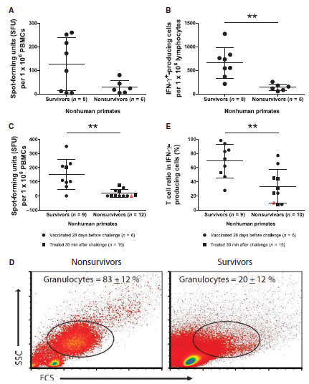
Immune Parameters Correlate with Protection, Gary Wong et al., Science

Slide 69
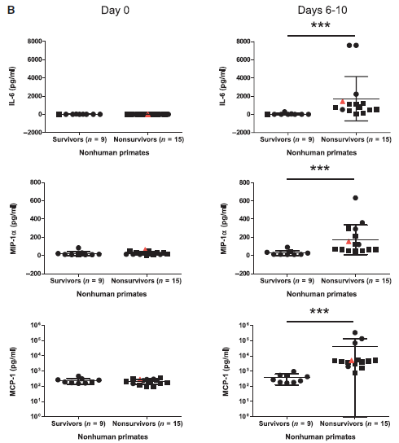
Immune Parameters Correlate with Protection, Gary Wong et al., Science
Notes:
一些細胞因子，穩定。

Slide 70
Discussion
A correlate of protection induced by vaccination is not necessarily the same as the mechanism that eliminates infection.
Failure to generate ZGP-specific B cell–mediated immunity is an indicator of mortality from ZEBOV challenge in mice.
Notes:
雖然會引起免疫反應，但是否能消除感染仍是未知數。
無法產生B細胞會使得致死率為100%。

Slide 71
mAbs and Ad-Vectored IFN-a Therapy Rescue Ebola-Infected Nonhuman Primates When Administered After the Detection of Viremia and Symptoms
何念青
Notes:
species Zaire ebolavirus

Slide 72
Previous Work
ZMAb is a promising treatment against Ebola virus (EBOV) disease that has been shown to protect 50% (two of four) of nonhuman primates (NHPs) when administered 2 days post-infection (dpi).
Ad-IFN has been developed as a broad spectrum antiviral and shown to enhance the EBOV-specific adaptive immune response as well as inhibit viral replication.
Notes:
ZMAb, is composed of equal parts of 3 mouse monoclonal antibodies, directed against the envelope glycoproteins of the Ebola virus
單株抗體（英語：monoclonal antibody，縮寫：mAb)
Ad-IFN 可以有效抑制病毒複製繁殖，特別有助於提升伊波拉病毒的免疫反應

Slide 73
Previous Work
Combination therapy with ZMAb and Ad-IFN was evaluated previously in guinea pigs, where initiation of treatment at 3 dpi provided 100% survival. Early administration of Ad-IFN within 1 dpi permitted later mAb use up to 7 dpi with full survival, constituting a significant improvement over either treatment alone

Slide 74
Purpose
To develop and optimize a combination therapy, ZMAb with Ad-IFN, that would be efficacious in NHPs after positive identification of EBOV infection.
Notes:
Early clinical symptoms after EBOV infection are general and resemble that ofmany other common pathogens where the virus is endemic, such as malaria, cholera, typhoid, and several others

Slide 75
Materials and Methods
Zaire ebolavirus
ZMAb, antibody therapy cocktails
Ad-IFN, a replication-deficient recombinant adenovirus serotype 5 that drives the expression of human IFN-a
cynomolgus macaques, rhesus macaques
Notes:
Ad-IFN, 複製缺陷型重組腺病毒血清型

Slide 76
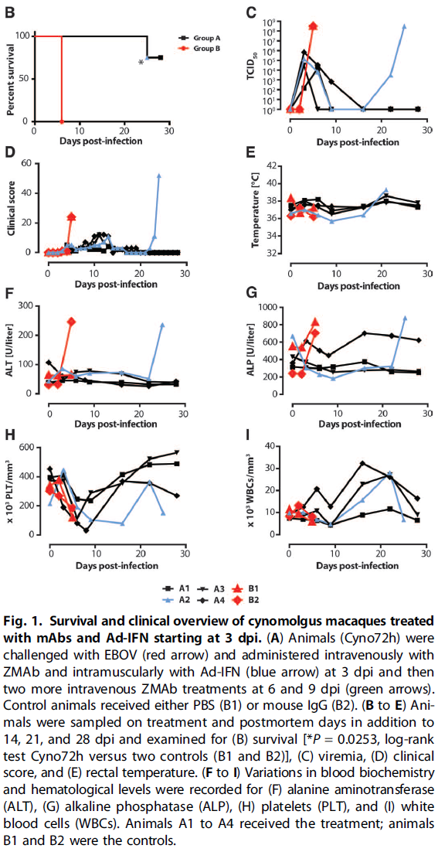
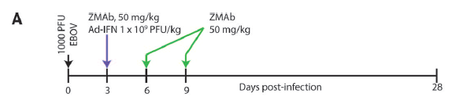
Results
Exp. 1 : cynomolgus macaques
Notes:
食蟹獼猴
B1: PBS, B2: mouse IgG, 沒有only with Ad-IFN的對照組 因為已有文獻顯示 to be ineffective in rescuing NHPs from lethal EBOV infection
(C) Viremia: 病毒血症TCID50 (median tissue culture infectious dose) detected in all animals beginning at 3 dpi by TCID50 (median tissue culture infectious dose) and qRT-PCR (quantitative reverse transcription polymerase chain reaction) from blood sampled just before treatment administration. Viremia decreased to undetectable levels by 16 dpi after completion of the treatment regimens but was uncontrollable in both control NHPs.(引起50%發生死亡或病變的最小病毒量, 值越高表示所含病毒越多)
(D) clinical score (E) rectal temperature
(F)-(I) 血液上的一些生化數值變化
(F)(G) 肝酶
(H) platelets (PLT)
White blood cells (WBCs)
死亡當日白血球血小板減少 , 肝酶(ALT/ALP)升高
代表感染伊波拉病毒通常伴隨肝功能異常

Slide 77
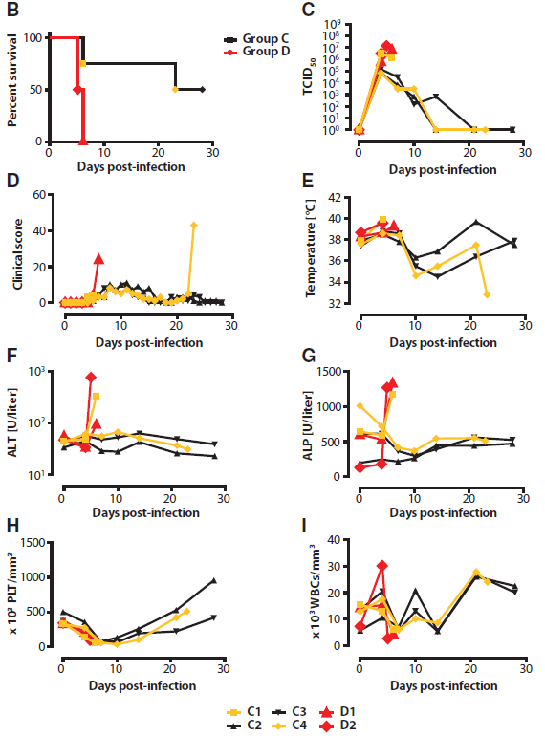
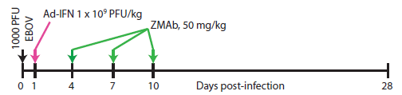

Results
Exp. 2 : cynomolgus macaques

Slide 78



Results
Exp. 3 : rhesus macaques
Notes:
一般獼猴

Slide 79
Future work
Focus on a few selected optimal treatments with increase numbers of NHPs
per group

Slide 80

Therapeutic of Intervention of Ebola
孫義強

Slide 81
Therapeutic of Intervention of Ebola
Ebola cures with MB-003 combined of three Monoclonal Antibody.
Survived rate from 10% to 43% in NHPs
Notes:
MB-003 是一種單抗，是僅由一種類型的細胞製造出來的抗體
單株抗體由可以製造這種抗體的免疫細胞與癌細胞融合後的細胞產生的，這種融合細胞即具有瘤細胞不斷分裂的能力，又具有免疫細胞能產生抗體的能力。融合後的雜交細胞（雜種瘤）可以產生大量相同的抗體。當其應用於醫療中時，在識別抗原中的顯示的微小變化（如果有的話）有助於減小副作用。
在這個雞尾酒療法的治療下可以使在非靈長類動物中存活率從原本的10%變成43%

Slide 82
MB-003
EBOV glycoprotein epitopes
13C6
13F6
6D8
Notes:
13C6、13F6、6D8是三種從老鼠身上得到的EBOV糖蛋白的單株表位抗體 ，然後此抗體植物中放大，
植物生長24〜26天在一個封閉的成長室溫、以22°至24°C在用於真空滲透，並和等體積
的此注入單株表位抗體的農桿菌培養過夜進行混合，之後再經由提煉而產生很大量的MB-003抗體。
經過加工去免疫化後，使它們適合於在人體中使用（即， MB- 003 ），這即是本篇文章欲用此結合的MB- 003 所產生的抗體，
藉此實驗來驗證此三種抗體所組合的雞尾酒療法，是否能有效的抑制EBOV的症狀並進一步達到治癒EBOV

Slide 83
Experiment Design
Phosphate-buffered saline (PBS) control
The irrelevant mAb-treated control
MB-003
Notes:
有三種實驗體，第一種是使用磷酸鹽緩衝鹽水的對照組
第二種事無關單抗的實驗組
第三種是本次實驗對象的使用MB-003的實驗組

Slide 84


Notes:
上圖是量測動物體溫的圖表，下圖是比較量測敗血症狀的發生的時間和體溫改變發生的時間，
敗血症狀是藉由Diagnostic Services Division (DSD) EZ1 rRT-PCR pre-EUA Assay Kit 使用PCR的方式，將帶側的基因藉由放大的方式量出
可以發現，若是兩種反應都達到十，即給予藥劑，然後在給予藥劑後可以發現有43%得純活率。

Slide 85

Clinical result from days 0 to 28
Notes:
在病理上的發現，藉由pcr的檢測，可以發現此MB-003可以對那些敗血症的物質產生抑制進而推估出他在體內中抑制了病毒的那些反映

Slide 86

Survival rate
Notes:
最後是存活率，可以看出
A圖示存活率，B圖示 全部的抗體數量
C是敗血物質的濃度
D:RT-PCR所檢查出的數量

Slide 87

Clinical analysis and observations
Notes:
A:thrombocytopenia血小板過低
B:Anemia貧血
C:天冬氨酸氨基轉移酶:穀草轉氨酶，和谷丙轉氨酶類似，是臨床上進行肝功能測試的一個標準，來確定肝臟是否健康。
D:谷丙轉氨酶:谷丙轉氨酶的含量升高往往意味著酒精肝或病毒性肝炎，充血性心力衰竭、肝損傷、膽管損傷，傳染性單核細胞增多症或肌病等疾病的存在。因此，谷丙轉氨酶常常被用來確認肝臟的問題。但是，谷丙轉氨酶含量升高並不一定意味著病變的發生。一天內谷丙轉氨酶的含量也會有正常的起伏。谷丙轉氨酶含量也會由於劇烈運動而升高^{[1]}。
E:尿素氮:蛋白質代謝產物尿素在肝臟形成後經血液運送至腎臟排泄，尿素在腎臟中能完全濾過腎絲球體，然後在腎小管進行再吸收及分泌，因此尿素在血中的濃度能反映腎功能。許多腎外因素也會影響BUN值，BUN值上升雖可反映腎功能異常，但未能代表異常程度。
F:morbidity

Slide 88

FDA-Approved Selective Estrogen Receptor Modulators inhibit ebola virus infection
施懷勛
Notes:
最後跟大家介紹的另一個可能的療法，用的是美國FDA 食品與藥物管理局

Slide 89

SERMS
Johansen et al have found that FDA-proved selective estrogen receptor modulators (SERMs) could potentially be repurposed to treat Ebola virus infection.
Notes:
這件事情是Johansen這個人發現的，而selective estrogen receptor modulator，SERMS 是選擇性雌激素受體調節器
也就是在某些雌激素的受體上，可能可以促進或是抑制受體的活性。
這個藥物平常可能是用來治療生育問題到乳癌，卻意外發現在體外試驗和小老鼠試驗時，可以抑制Zaire Ebolavirus。
於是作者就進行了些體外篩選，來確定那些化合物可以抗病毒活性。
有些奇怪的是，這種效果不是通過對靶標與雌激素受體相互作用 - 抑制效果仍然存在於缺乏雌激素受體的細胞中。相反，這些化合物在病毒進入的後期作用，防止病毒融合。這些數據支持的SERMs對於 埃博拉病毒感染的off target測試， 。

Slide 90
clomiphene & toremifene
Notes:
在體外測試和老鼠測試中，發現SERMS中 主要兩個有抗伊波拉病毒病毒性的成分
對於目標細胞可以不需要有雌激素受體 ，因為是他們是在病毒進入細胞的後期，影響病毒和細胞融合的trigger

Slide 91
Vitro testing
Notes:
Clomiphene and toremifene were selected for
confirmatory studies using an eight-point dose response in Vero E6
cells, where the active drug concentrations could be refined and an accurate
inhibitory concentration of 50% (IC50) determined (Fig. 1)

Slide 92
Mice testing
Notes:
Fig. 4. Survival plots for clomiphene and toremifene in a mouse
model of EBOV infection. (A) A survival plot for clomiphene shows
90% of treated animals survived EBOV infection. All animals in the vehicle
control group succumbed to disease by day 9. n = 10 for both the vehicle
and clomiphene treatment groups. (B) A survival plot for toremifene indicating
that 50% of the treated animals survived infection by EBOV. Animals
in the vehicle control group succumbed to disease by day 7. n = 7 in the
vehicle control treatment group and n = 10 in the toremifene treatment
group.

Slide 93
future
The approved drug status of clomiphene and toremifene may allow them to be rapidly developed for use with filovirus disease.
The oral availability for resource-constrained geographical regions
Notes:
The approved drug status of clomiphene and toremifene may
allow them to be rapidly developed for use with filovirus disease.
Current efforts are focused on the development of
these drugs as a medical countermeasure alone or through synergistic
combinations with other antiviral drugs identified in the same drug screen.

